Slide 1
Naujasis Korupcijos prevencijos įstatymas – kokie pokyčiai?

Slide 2
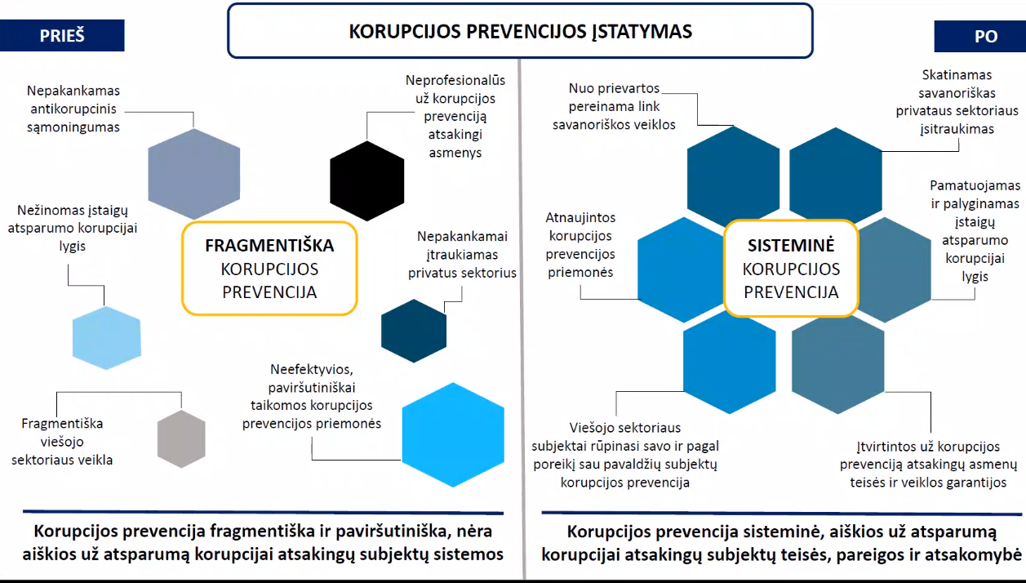

Slide 3
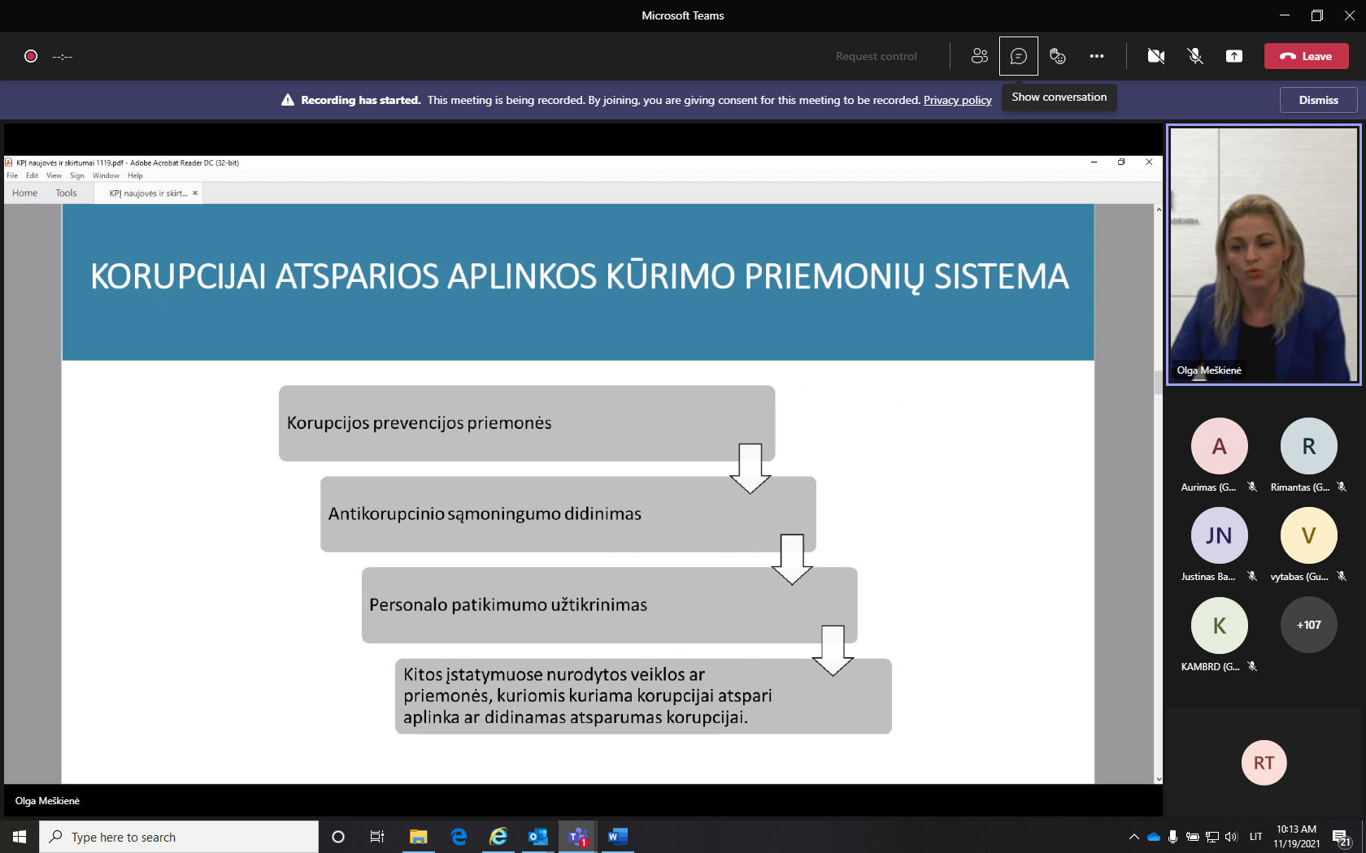

Slide 4
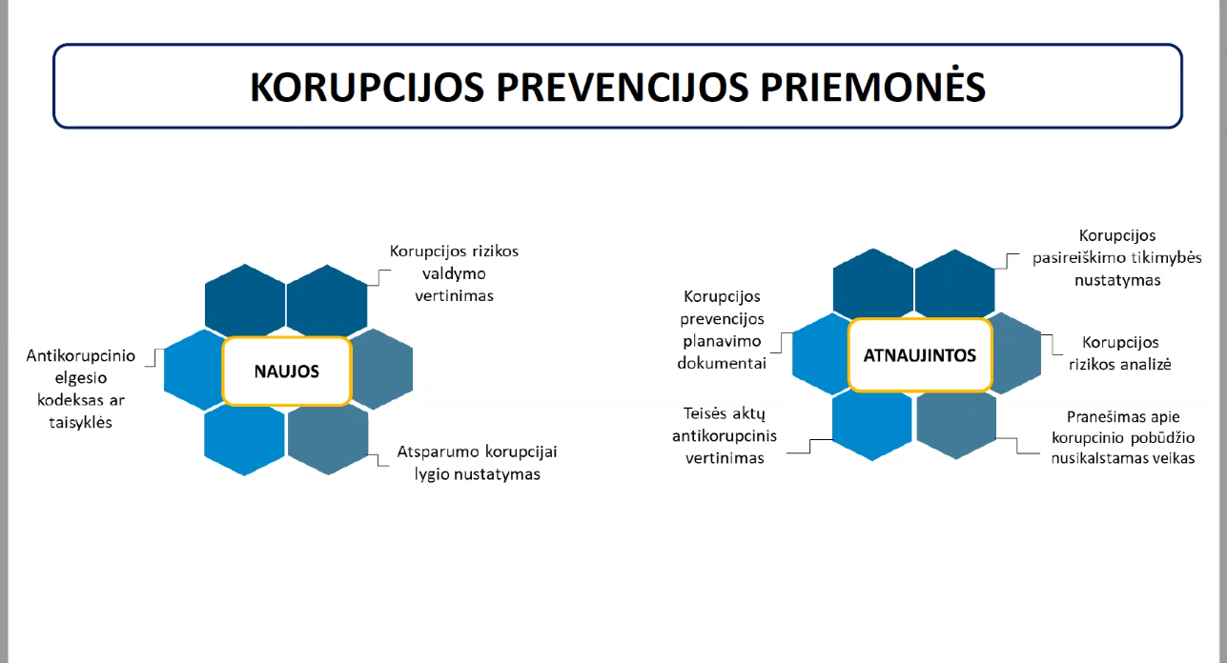

Slide 5
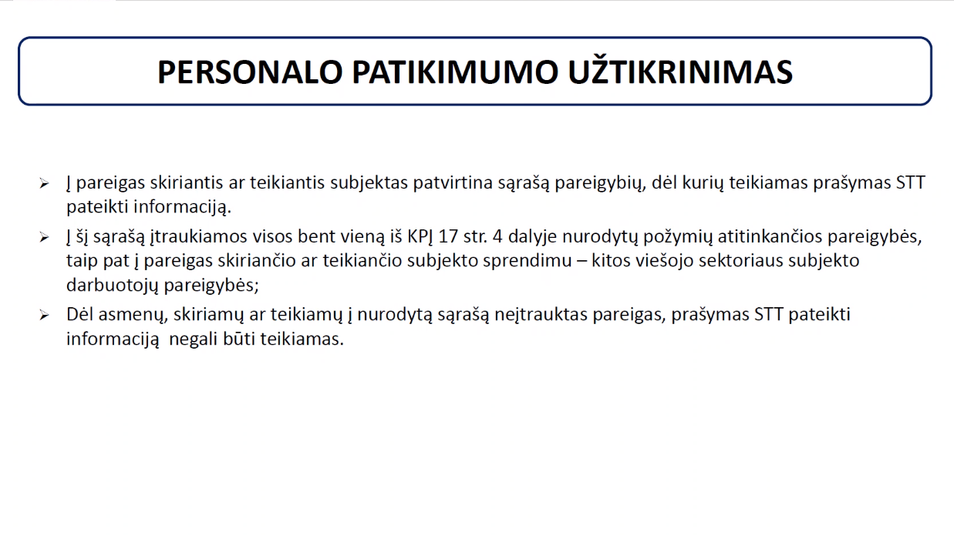

Slide 6
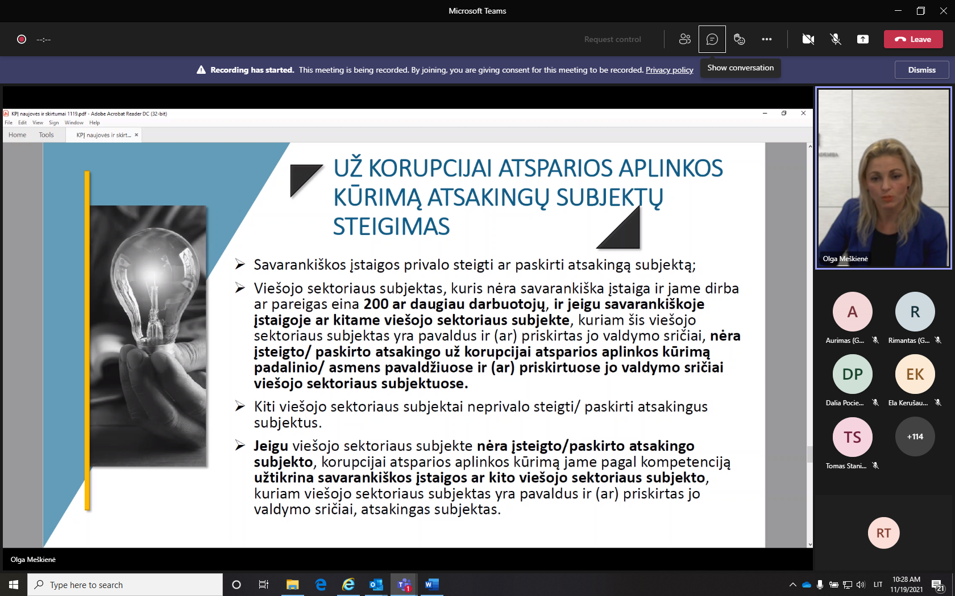
UŽ KORUPCIJAI ATSPARIOS APLINKOS KŪRIMĄ ATSAKINGI SUBJEKTAI

Slide 7
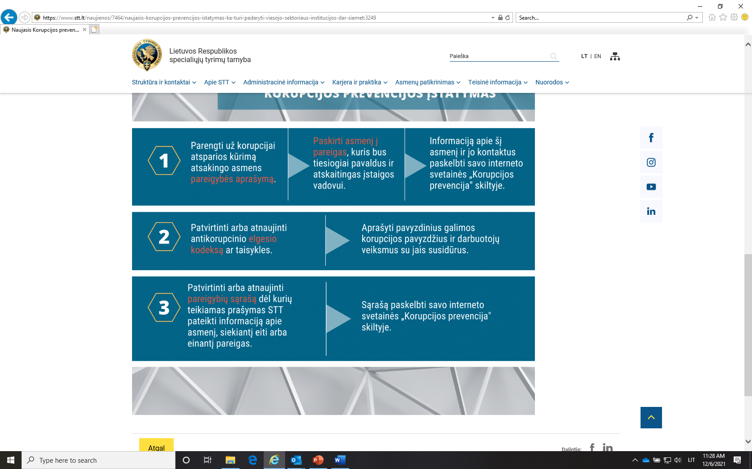
Ką turime padaryti iki 2022-01-01:

